Slide 1

CHÀO MỪNG CÁC CON
ĐẾN VỚI TIẾT HỌC TẬP ĐỌC-KỂ CHUYỆN
Bài: Người mẹ (29)

Slide 2

A. Khởi động

Slide 3


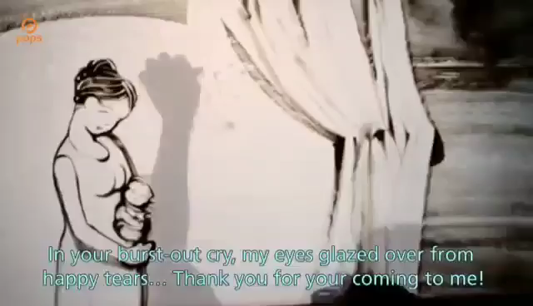

Slide 4
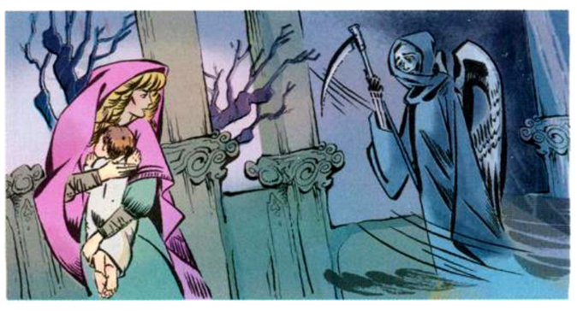
Thứ hai ngày 27 tháng 9 năm 2021
Tập đọc – Kể chuyện
Người mẹ (29)
Theo AN-ĐÉC-XEN

Slide 5

MỤC TIÊU
Đọc trôi chảy cả bài: đọc đúng các từ khó, dễ phát âm sai; biết ngắt, nghỉ hơi hợp lí.
Hiểu nghĩa của các từ mới: mấy đêm ròng, thiếp đi, khẩn khoản, lã chã.
Hiểu ND: Người mẹ rất yêu con. Vì con, người mẹ có thể làm tất cả.
Kể lại câu chuyện Người mẹ.

Slide 6
B. Khám phá

Slide 7
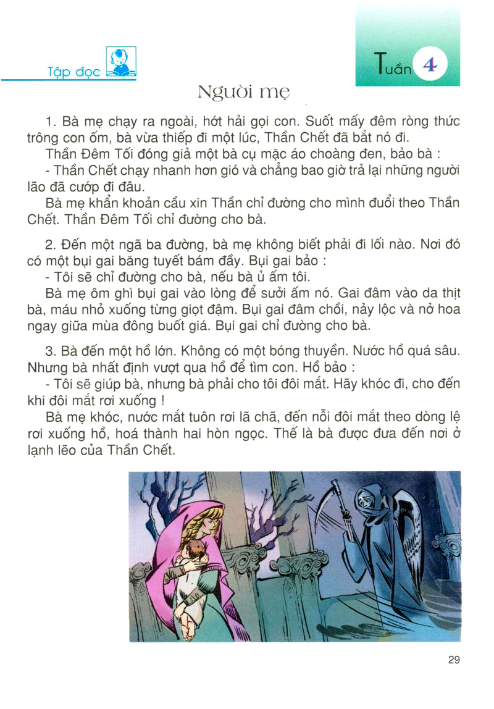
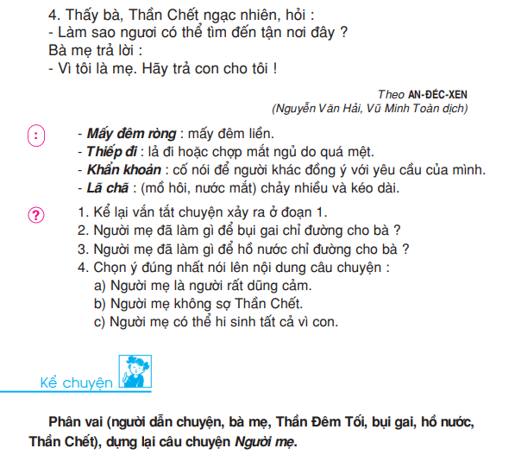

Slide 8


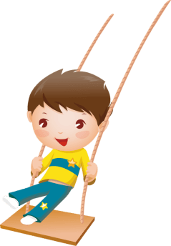

目
HOẠT ĐỘNG
1. Luyện đọc đoạn (lần 1)

Slide 9
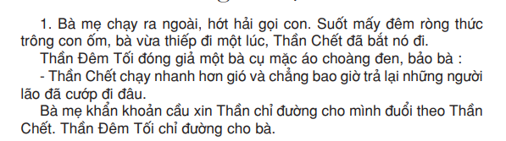
Luyện đọc đoạn 1

Slide 10
Thần Chết chạy nhanh hơn gió và chẳng bao giờ trả lại những người lão đã cướp đi đâu.
Bà mẹ khẩn khoản cầu xin Thần chỉ đường cho mình đuổi theo Thần Chết.

Slide 11
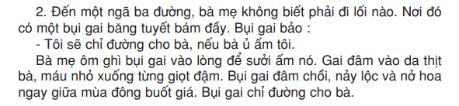
Luyện đọc đoạn 2

Slide 12
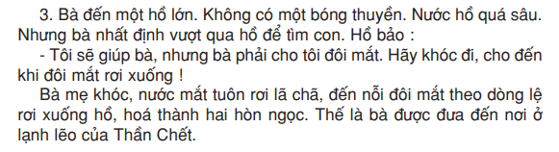
Luyện đọc đoạn 3

Slide 13
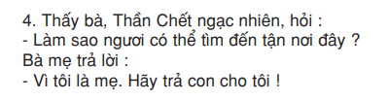
Luyện đọc đoạn 4

Slide 14
目
HOẠT ĐỘNG
1. Luyện đọc đoạn (lần 2)

Slide 15
Luyện đọc đoạn 1
Mấy đêm ròng: mấy đêm liền.
Thiếp đi: lả đi hoặc chợp mắt ngủ do quá mệt
Khẩn khoản: cố nói để người khác đồng ý với yêu cầu của mình.

Slide 16
Luyện đọc đoạn 2

Slide 17
Luyện đọc đoạn 3
Lã chã: (mồ hôi, nước mắt) chảy nhiều và kéo dài.

Slide 18
Luyện đọc đoạn 4

Slide 20

MỤC TIÊU
Đọc trôi chảy cả bài: đọc đúng các từ khó, dễ phát âm sai; biết ngắt, nghỉ hơi hợp lí.
Hiểu nghĩa của các từ mới: mấy đêm ròng, thiếp đi, khẩn khoản, lã chã.
Hiểu ND: Người mẹ rất yêu con. Vì con, người mẹ có thể làm tất cả.
Kể lại câu chuyện Người mẹ.

Slide 21
C. Thực hành

Slide 22

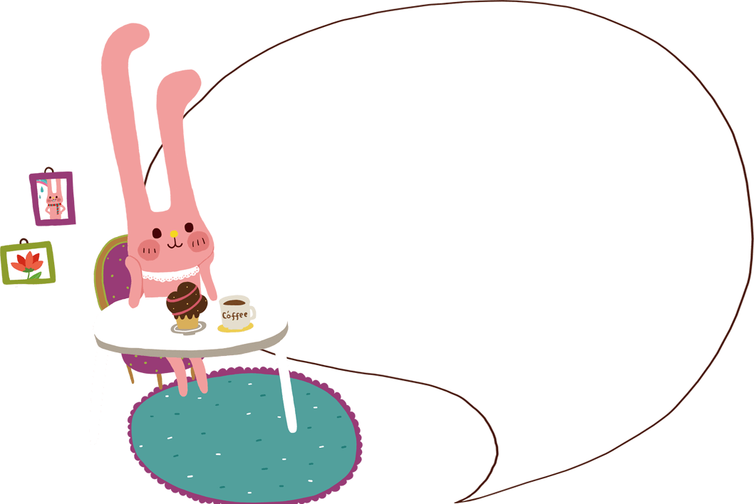
Tìm hiểu bài

Slide 23
1. Kể lại vắn tắt chuyện xảy ra ở đoạn 1?
Bà mẹ thức mấy đêm ròng trông con ốm. Mệt quá, bà thiếp đi. Tỉnh dậy thấy mất con, bà hớt hải gọi tìm. Thần Đêm Tối nói cho bà biết: con bà đã bị Thần Chết bắt đi. Bà cầu xin Thần Đêm Tối chỉ đường cho bà đuổi theo Thần Chết. Thần Đêm Tối chỉ đường cho bà.

Slide 24

2. Người mẹ đã làm gì để bụi gai chỉ đường cho mình?
- Bà mẹ chấp nhận yêu cầu của bụi gai: Ôm ghì bụi gai vào lòng để sưởi ẩm cho nó, làm nó đâm chồi, nảy lộc và nở hoa giữa mùa đông buốt giá.

Slide 25
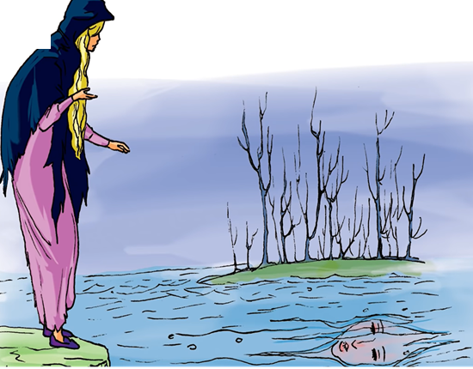
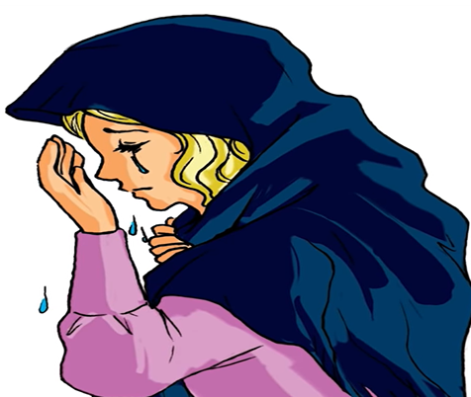
Bà khóc đến nỗi đôi mắt theo dòng lệ rơi xuống hồ, hóa thành hai hòn ngọc.

Slide 26



AI NHANH AI ĐÚNG
4. Chọn ý đúng nhất nói lên nội dung câu chuyện?
Người mẹ là người rất dũng cảm.
A
Người mẹ không sợ Thần Chết.
B
Hết giờ
2
3
5
1
6
7
10
4
8
0
9
Người mẹ có thể hi sinh tất cả vì con.
c

Slide 27
Nội dung
Người mẹ rất yêu con. Vì con, người mẹ có thể làm tất cả.

Slide 28
Luyện đọc lại

Slide 29
Để đọc bài này được hay, các con cần đọc với giọng như thế nào?
Toàn bài đọc với giọng chậm rãi, rõ ràng.
Phân biệt giọng đọc của các nhân vật.

Slide 30


Luyện đọc lại (đoạn 4)
4. Thấy bà Thần Chết ngạc nhiên, hỏi:
- Làm sao ngươi có thể tìm đến tận nơi đây?
Bà mẹ trả lời:
- Vì tôi là mẹ. Hãy trả con cho tôi!
ngạc nhiên
Làm sao
tận nơi đây
tôi là mẹ
trả

Slide 31
MỤC TIÊU
Đọc trôi chảy cả bài: đọc đúng các từ khó, dễ phát âm sai; biết ngắt, nghỉ hơi hợp lí.
Hiểu nghĩa của các từ mới: mấy đêm ròng, thiếp đi, khẩn khoản, lã chã.
Hiểu ND: Người mẹ rất yêu con. Vì con, người mẹ có thể làm tất cả.
Kể lại câu chuyện Người mẹ.

Slide 32
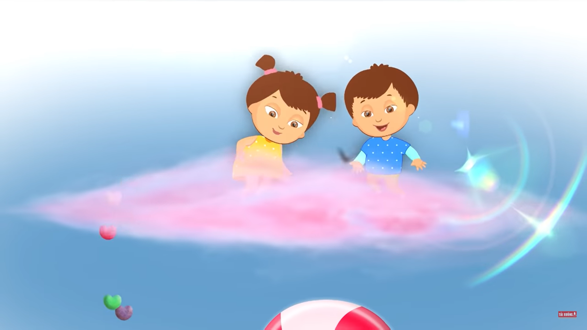
KỂ CHUYỆN

Slide 33
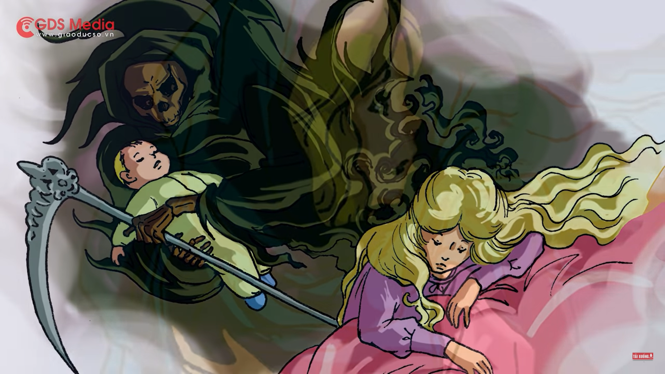
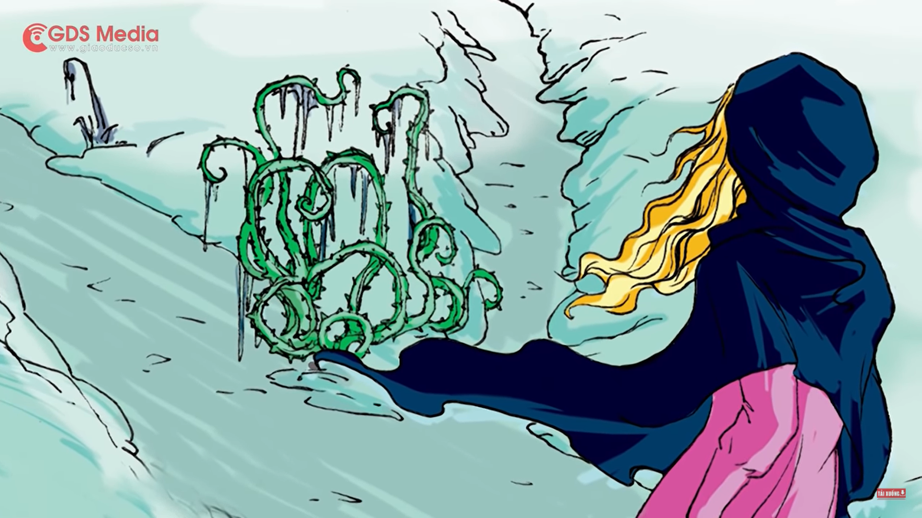
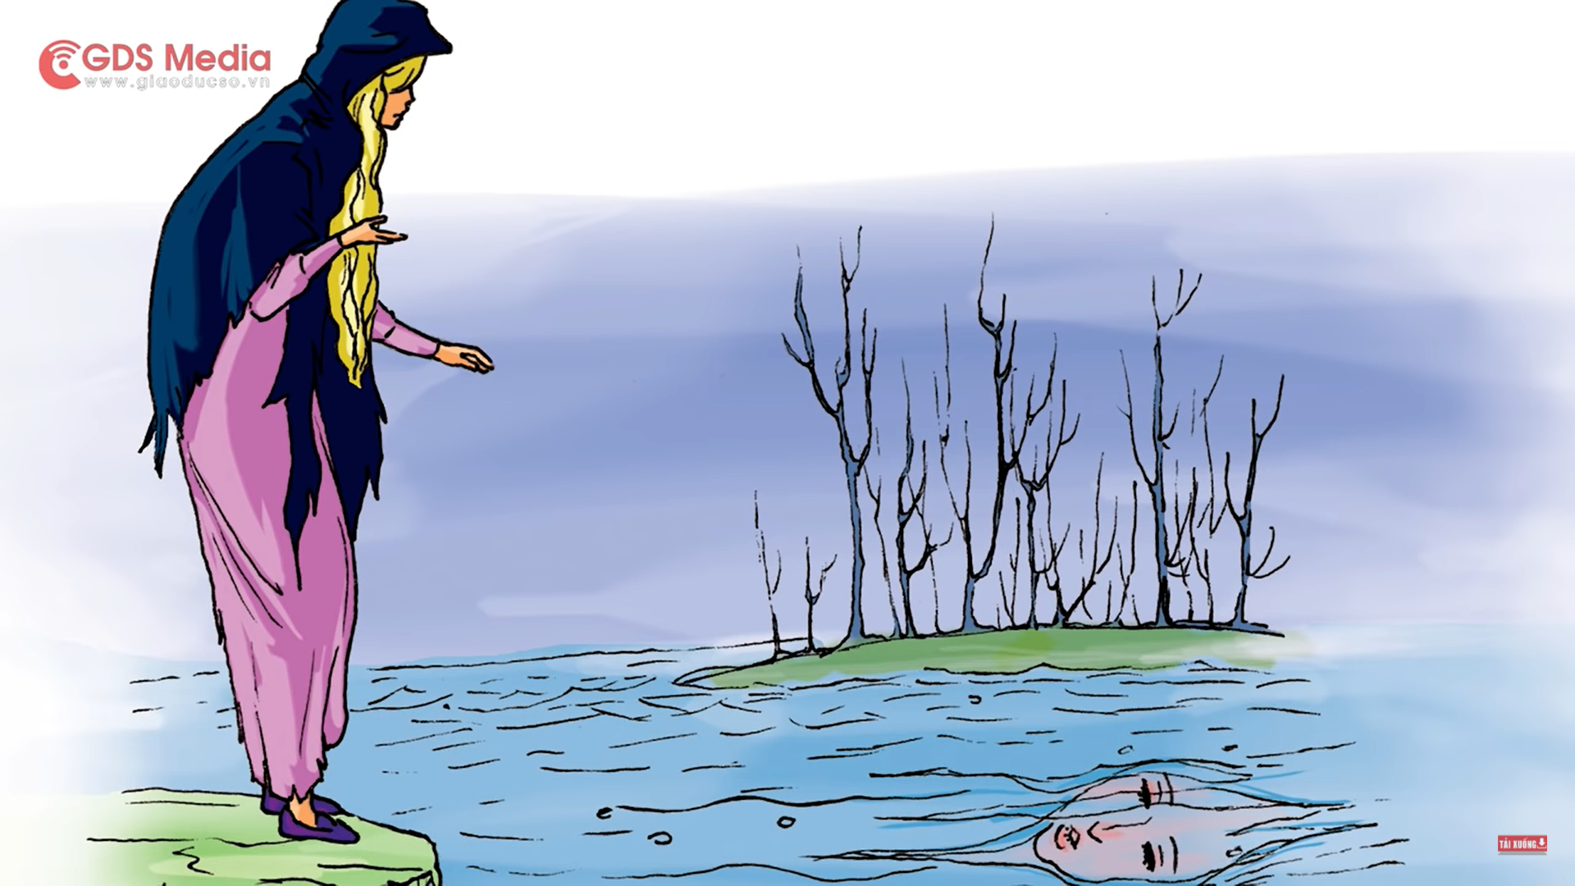
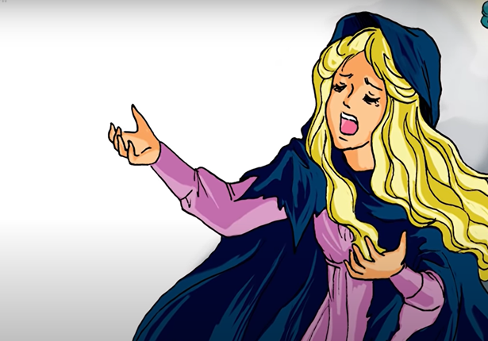
Kể lại từng đoạn của câu chuyện Người mẹ.

Slide 34
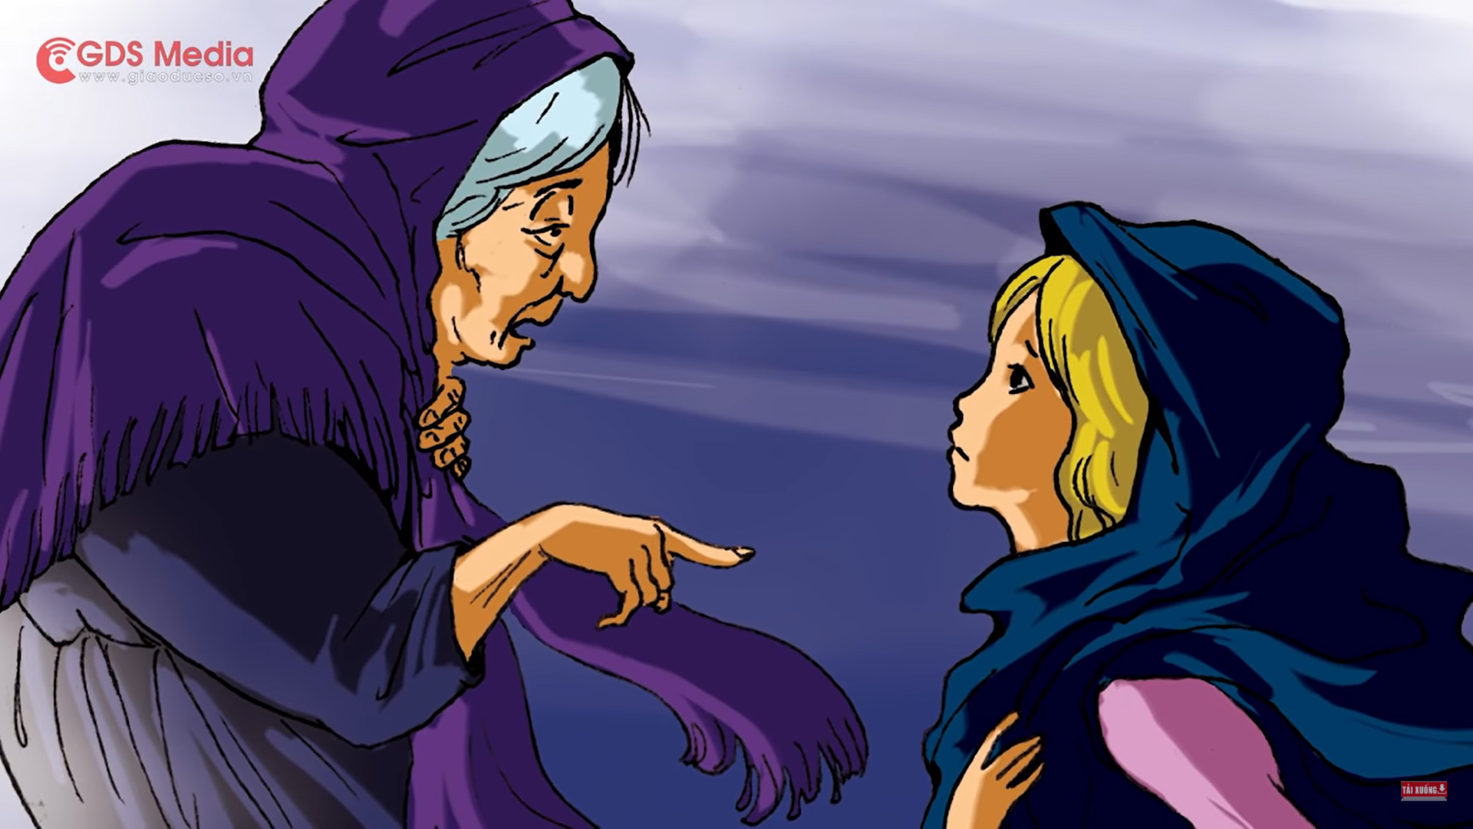
Vì sao mẹ thức mấy đêm liền?
Đoạn 1:
Khi tỉnh dậy người mẹ đã làm gì?
Người mẹ xin Thần Đêm Tối điều gì?

Slide 35
Đến ngã ba đường bà mẹ gặp cái gì?
Đoạn 2:
Bà đã làm gì để bụi gai chỉ đường tìm con?

Slide 36
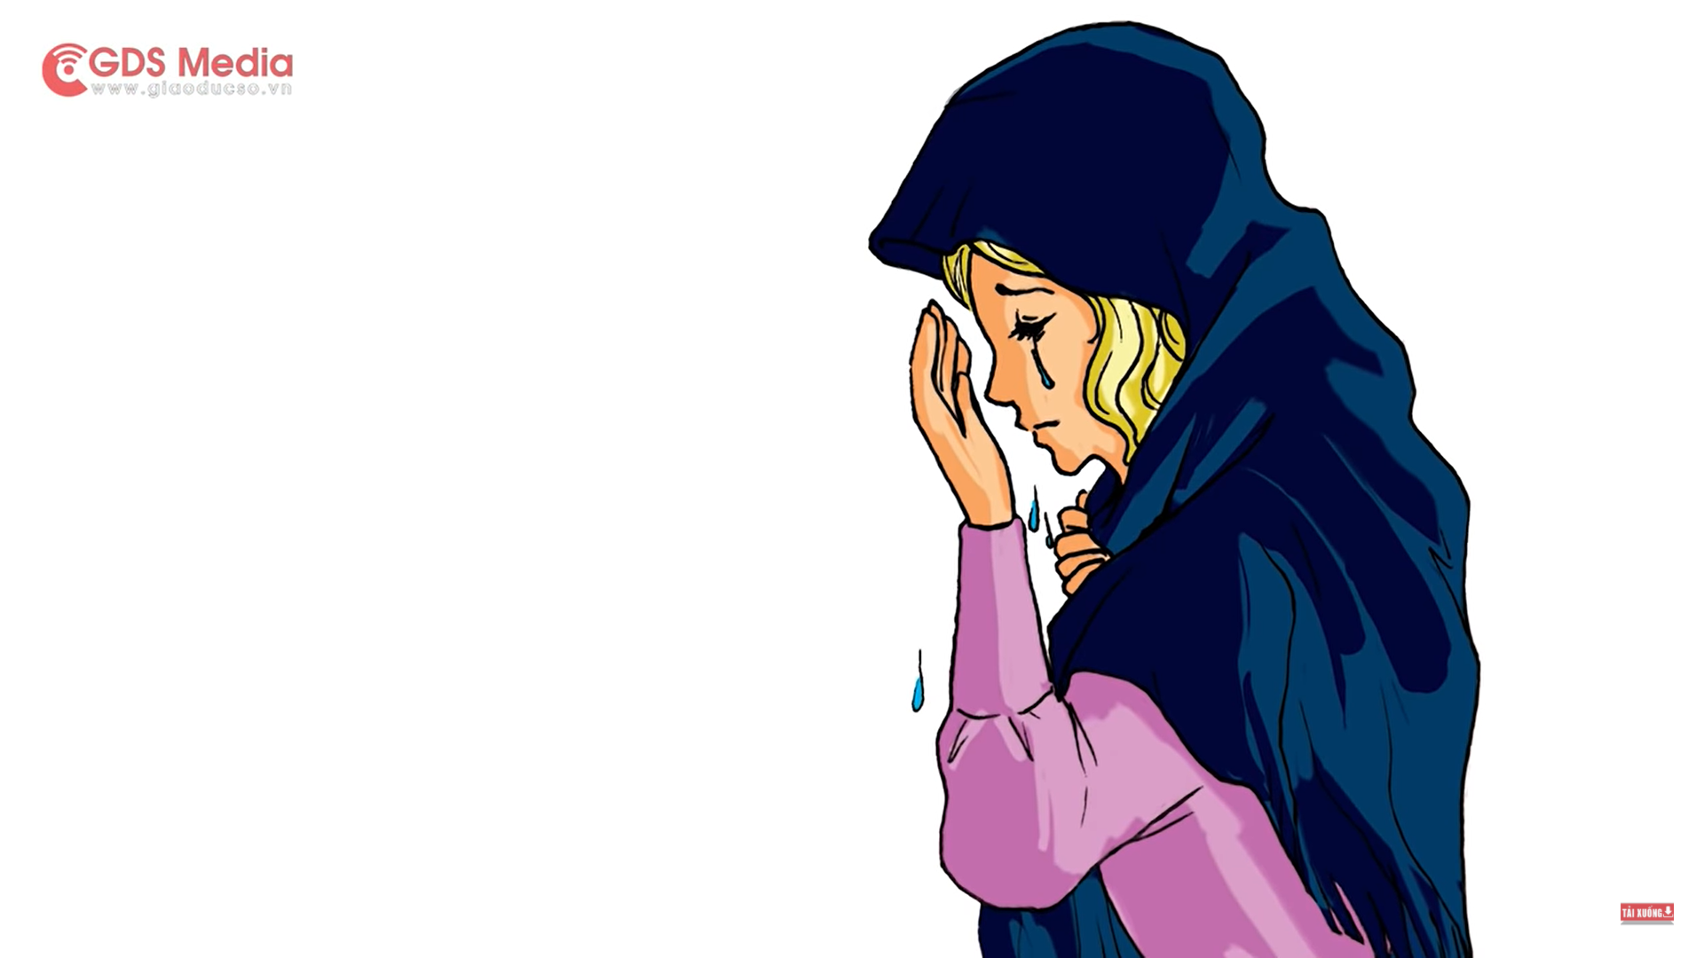
Hồ nước yêu cầu người mẹ làm gì?
Đoạn 3:
Bà đồng ý yêu câu đó không? Bà đã làm gì ?

Slide 37
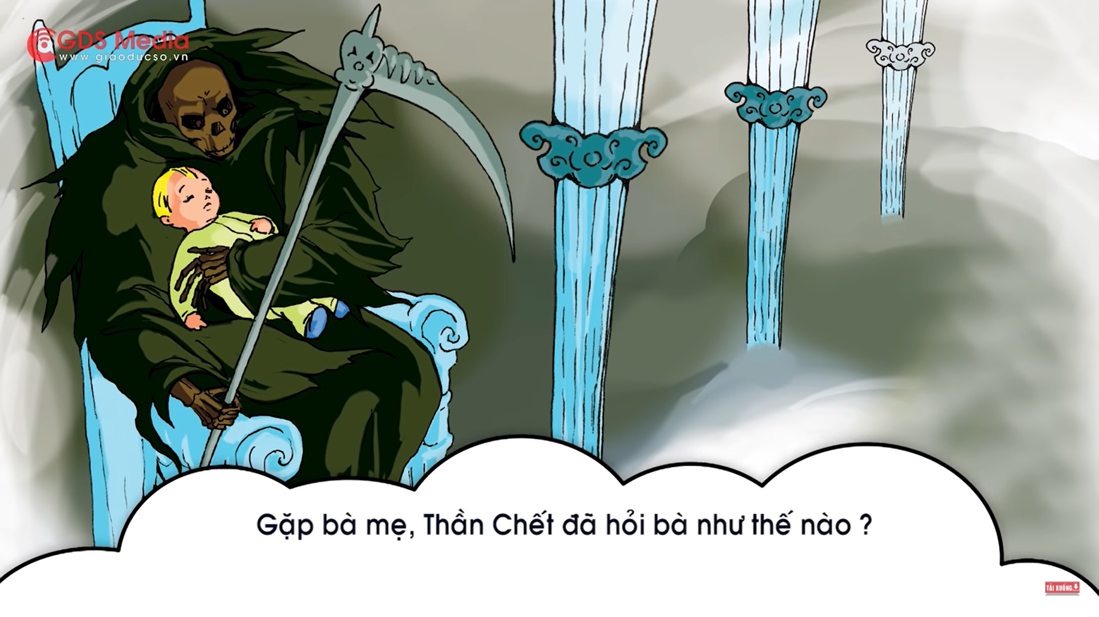
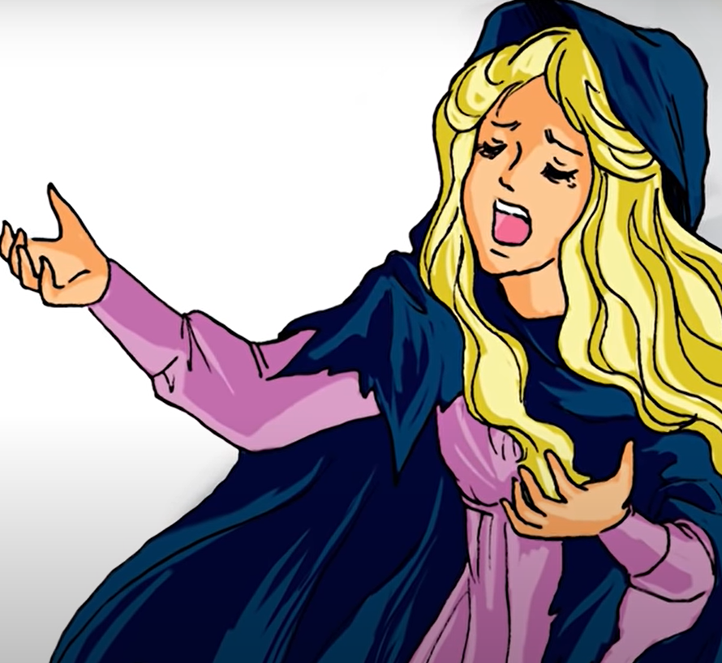
Nhờ hồ nước bà đã đến được nơi nào?
Đoạn 4:
Thần Chết hỏi bà như thế nào?
Người mẹ đã trả lời ra sao?

Slide 38
Kể lại toàn bộ câu chuyện Người mẹ.

Slide 39
MỤC TIÊU
Đọc trôi chảy cả bài: đọc đúng các từ khó, dễ phát âm sai; biết ngắt, nghỉ hơi hợp lí.
Hiểu nghĩa của các từ mới: mấy đêm ròng, thiếp đi, khẩn khoản, lã chã.
Hiểu ND: Người mẹ rất yêu con. Vì con, người mẹ có thể làm tất cả.
Kể lại câu chuyện Người mẹ.

Slide 40
D. Vận dụng, kết nối

Slide 41
-Kể lại câu chuyện cho người thân nghe.
-Chuẩn bị bài: Ông ngoại.

Slide 42

CHÀO TẠM BIỆT

